Slide 1
2017 год

Slide 2
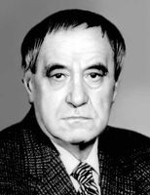
КАТАЕВ ВАЛЕНТИН ПЕТРОВИЧ 1897—1986)
Русский советский писатель, драматург, поэт. Основатель и в 1955—1961 гг. главный редактор журнала «Юность». Герой Социалистического Труда (1974). Награждён двумя орденами Ленина, другими орденами, медалями. Первый успех ему принесла повесть «Растратчики» (1926 г.), потом последовали «Квадратура круга» (1928 г.), «Время, вперед!» (1932 г.). Следует также отметить повести «Святой колодец» (1965 г.), «Трава забвения» (1967 г.), «Алмазный мой венец» (1975 г.), «Сухой лиман» (1986 г). В начале 40-х он начинает печатать свои сказки «Дудочка и кувшинчик», «Голубок», «Цветик-Семицветик». А в 1945 выходят сказки «Жемчужинка» и «Пень». В 1926 году он приступает к созданию тетралогии «Волны Черного моря», куда вошли повести «Белеет парус одинокий» (1936 г.), «Катакомбы» (1951 г.), «Хуторок в степи» (1956 г.), «Зимний ветер» (1960 г.).

Slide 3
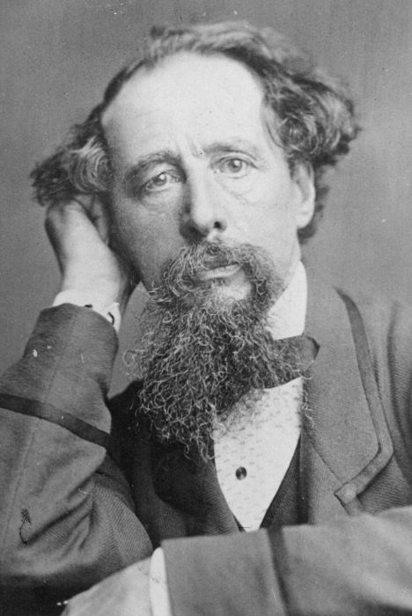
ЧАРЛЬЗ ДИККЕНС (1812 – 1870 )
Английский писатель, романист и очеркист. Творчество Диккенса оказало нравственное воздействие на поколения читателей, открывая перед ними духовную красоту людей, такие вечные ценности, как доброта, сострадание, любовь, дружба. Гуманизм, человеколюбие Диккенса были близки русским писателям. Романы, написанные Чарльзом Диккенсом: «Посмертные записки Пиквикского клуба», публиковались ежемесячными выпусками, апрель 1836 — ноябрь 1837; Оливер Твист , февраль 1837 — апрель 1839; Николас Никльби ,апрель 1838 — октябрь 1839; Лавка древностей, еженедельные выпуски, апрель 1840 — февраль 1841; Барнеби Радж, февраль —ноябрь 1841; Рождественские повести: Рождественская песнь, 1843; Колокола, 1844; Сверчок за очагом, 1845; Битва жизни , 1846; Гонимый человек ,1848 и многие другие.

Slide 4
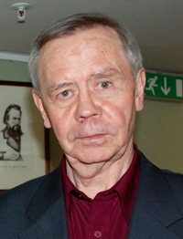
РАСПУТИН ВАЛЕНТИН ГРИГОРЬЕВИЧ ( 1937- 2015)
Российский писатель, лауреат многочисленных государственных премий СССР, публицист и общественный деятель. Он родился 15 марта 1937 года в селе Усть-Уда Восточно-Сибирской (Иркутской) области РФ. Имеет звание Героя Социалистического труда. Писателя нередко называли «певцом деревни», в своих произведениях он прославлял Русь. Самые известные произведения Валентина Распутина автобиографичны. Например, вошедший в школьную программу рассказ «Уроки французского» основан на впечатлениях будущего писателя, который ходил в школу за 50 км от дома. Другой знаменитый рассказ, «Прощание с Матёрой», посвящённый переселению деревни из-за строительства водохранилища, перекликается с судьбой родного села писателя, которое тоже было затоплено во время строительства Братской ГЭС. Проза Валентина Распутина реалистична. Для неё характерно проникновение в жизнь простого народа и внимание к вопросам нравственности.

Slide 5
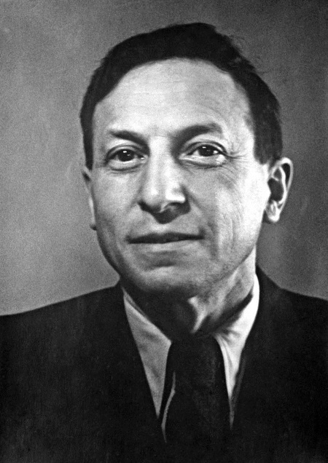
КАВЕРИН ВЕНИАМИН АЛЕКСАНДРОВИЧ (1902 - 1989)
Родился 19 апреля во Пскове в семье музыканта. Славу Каверину принесли романы «Исполнение желаний» (1934—1936 гг.), «Два капитана» (1938—1944 гг.), «Открытая книга» (1949—1956 гг.). За «Два капитана» он получил Сталинскую премию (1942 г.); книга выдержала десятки изданий, две экранизации. На сюжет романа поставлен мюзикл «Норд-Ост» (2002 г.). Каверину принадлежат также повести «Двойной портрет» (1964 г.), «Школьный спектакль» (1968 г.), «Верлиока» (1982 г.), «Загадка» (1984 г.); романы «Перед зеркалом» (1972 г.) — о русской художнице - эмигрантке, «Двухчасовая прогулка» (1978 г.) — о проблеме нравственности в науке, «Над потаённой строкой» (1989 г.) — о военной поре.

Slide 6
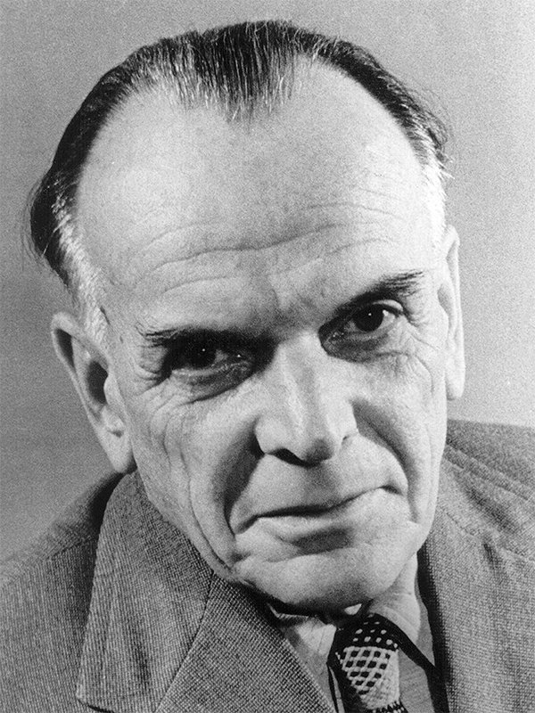
ПАУСТОВСКИЙ КОНСТАНТИН ГЕОРГИЕВИЧ (1892 - 1968)
Родился 31 мая в Москве в Гранатном переулке, в семье железнодорожного статистика, но, несмотря на профессию, неисправимого мечтателя. Если рассматривать краткую биографию Паустовского, в 1916 году было начато его первое произведение «Романтики». Работа над этим романом продолжалась целых 7 лет и была окончена в 1923 году, а напечатан роман был лишь в 1935 году. Когда гражданская война закончилась, Паустовский обосновался в Киеве, но и там не задержался надолго. Во время поездок старался свои впечатления переносить на бумагу. Лишь в 1920-х годах в биографии Константина Георгиевича Паустовского произведения стали печататься. Первый сборник рассказов «Встречные корабли» вышел в свет в 1928 году. Популярность писателю приносит повесть «Кара-Бугаз», напечатанная в 1932 году в издательстве «Молодая гвардия». Она была хорошо принята критиками, и они сразу выделили Паустовского среди прочих советских писателей. Особое место в творчестве писателя занимают рассказы и сказки о природе и животных для детей. Среди них: «Теплый хлеб», «Стальное колечко», «Заячьи лапы», «Барсучий нос», «Кот Ворюга» и многие другие.

Slide 7
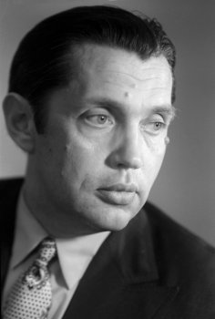
РОЖДЕСТВЕНСКИЙ РОБЕРТ ИВАНОВИЧ (1932 - 1994)
Родился 20 июня в селе Косиха Алтайского края в семье военнослужащего. Первым изданным сборником стала книга «Флаги весны» (1955). За ней последовали «Испытание», «Дрейфующий проспект», «Ровеснику», «Голос города», «Это время», «Возраст»; поэмы «Реквием», «Письмо в тридцатый век», «210 шагов». Рождественский проявил себя как один из представителей (наряду с Е.А. Евтушенко, А.А. Вознесенским, Б.А. Ахмадулиной) «молодой поэзии» 1960-х. Его творчество отличала не только искренность и свежесть поэтического языка, но и ярко выраженная гражданственность, масштабность и контрастность изображения.

Slide 8
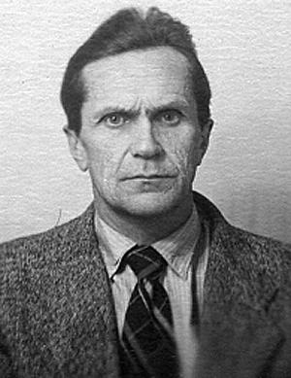
ШАЛАМОВ ВАРЛАМ ТИХОНОВИЧ (1907 - 1982)
Варлам Шаламов русский советский писатель. Родился в Вологде в семье священника Тихона Николаевича Шаламова. Варлам Тихонович провел в лагерях 17 лет, и большую часть этого времени – на Колыме, в жесточайших условиях Севера. Заключенные, изможденные и страдающие от болезней, трудились на золотодобывающих приисках даже при сорокаградусном морозе. Сразу по возвращении из заключения родился цикл Колымские рассказы, которые сам писатель назвал «художественным исследованием страшной реальности». Работа над ними продолжалась с 1954 по 1973 год. Созданные в этот период произведения были разделены автором на шесть книг: «Колымские рассказы», «Левый берег», «Артист лопаты», «Очерки преступного мира», «Воскрешение лиственницы» и «Перчатка, или КР-2».В основу прозы Шаламова лег страшный опыт лагерей: многочисленные смерти, муки голода и холода, бесконечные унижения.

Slide 9
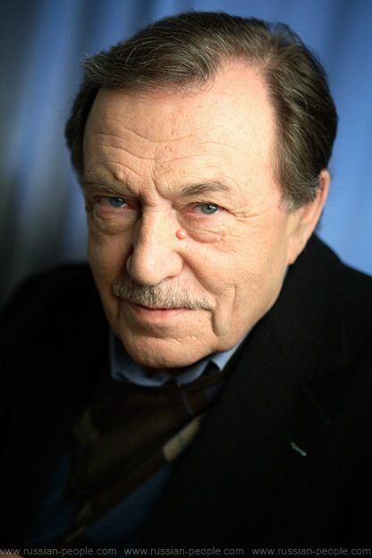
АКСЕНОВ ВАСИЛИЙ ПАВЛОВИЧ (1932-2009)
Родился 20 августа 1932 г. в Казани в семье партийного работника. Родители были репрессированы и заключены в лагеря. Профессиональным литератором Аксенова можно считать с 1960 года. В 1959 г. им была написана повесть «Коллеги» (по ней в 1962 году был снят одноименный фильм), в 1960 году - произведение «Звездный билет» (по нему также в 1962 году был снят фильм «Мой младший брат»), двумя годами позже – повесть «Апельсины из Марокко», а в 1963 году - роман «Пора, мой друг, пора». Затем вышли книги Василия Аксенова «Катапульта» (1964 год) и «На полпути к Луне» (1966 год). В 1965 году была написана пьеса «Всегда в продаже», которую в этом же году поставили на сцене «Современника». В 1968 году опубликована повесть сатирико-фантастического жанра «Затоваренная бочкотара». В шестидесятых годах двадцатого столетия произведения Василия Аксенова печатались довольно часто в журнале «Юность». Писатель на протяжении нескольких лет трудился в редколлегии этого издания. В 1970 году была опубликована первая часть приключенческой дилогии для детей «Мой дедушка – памятник», в 1972 году – вторая часть – «Сундучок, в котором что-то стучит». В 1971 году вышла повесть «Любовь к электричеству» (о Леониде Красине), написанная в историко-биографическом жанре. Годом позже в журнале «Новый мир» было опубликовано экспериментальное произведение с названием «Поиски жанра». В 1972 году также был создан роман «Джин Грин – неприкасаемый», являющий собой пародию на боевик о шпионах.

Slide 10
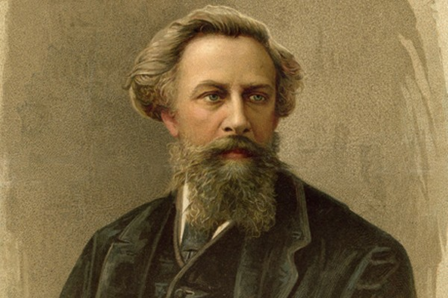
ТОЛСТОЙ АЛЕКСЕЙ КОНСТАНТИНОВИЧ (1817 — 1875)
Родился 24 августа (5 сентября н.с.) в Петербурге в знатной дворянской семье. Литературным творчеством Толстой занимался с раннего возраста, поощряемый своим дядей. Писал стихи, фантастические повести, и уже его первая опубликованная под псевдонимом "Краснорогский" в 1841 повесть "Упырь" была замечена Белинским. В 1840-е годы он начал работать над историческим романом "Князь Серебряный", оконченным в 1861. В 1854 вместе со своими двоюродными братьями Жемчужниковыми создал сатирическую литературную маску Козьмы Пруткова и сборник его сочинений, до сих пор популярный в России. В 1862 была опубликована драматическая поэма "Дон Жуан"; в 1866 — 1870 — историческая трилогия, включавшая трагедию "Смерть Иоанна Грозного", "Царь Федор Иоаннович", "Царь Борис".
В последние годы обратился к поэзии (писал баллады и политические сатиры в стихах).

Slide 11
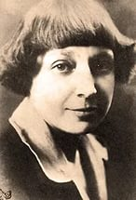
ЦВЕТАЕВА МАРИНА ИВАНОВНА (1892 — 1941)
Родилась Марина Цветаева в Москве 26 сентября (8 октября) 1892 года. Ее отец был профессором университета, мать – пианисткой. Первый сборник стихотворений Цветаевой был опубликован в 1910 году («Вечерний альбом»). В 1912 году она выпустила второй сборник стихов – «Волшебный фонарь». В эти два сборника Цветаевой вошли также стихотворения для детей: «Так», «В классе», «В субботу». В 1913 году выходит третий сборник поэтессы под названием «Из двух книг».
Во время Гражданской войны (1917-1922) для Цветаевой стихи являются средством выразить сочувствие. Кроме поэзии она занималась написанием пьес.

Slide 12
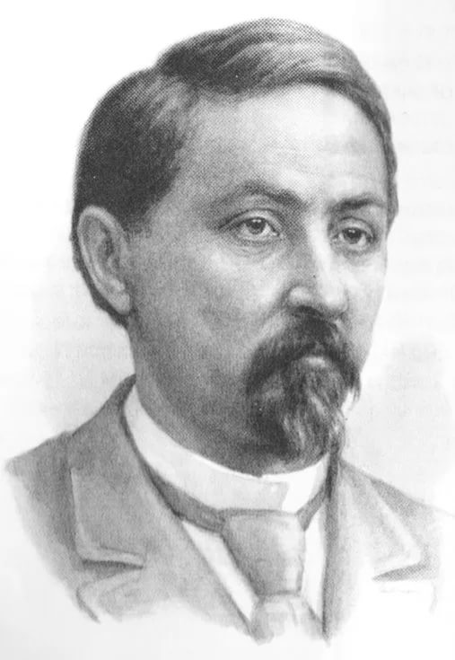
МАМИН-СИБИРЯК ДМИТРИЙ НАРКИСОВИЧ (1852— 1912)
Родился 6 ноября 1852 г. в заводском посёлке Висимо-Шайтанском Верхотурского уезда Пермской губернии в семье бедного заводского священника. Дмитрий Мамин Сибиряк в своей биографии учился в медико-хирургической академии Петербурга с 1872 по 1876 год. После решил переквалифицироваться, перешел в университет Петербурга на юридическое отделение, но не окончил образование из-за сложного материального положения. Вернулся к родителям, переселился в Екатеринбург. Увлечение литературной деятельностью в биографии Дмитрия Наркисовича Мамина Сибиряка пришлось на 1880-е годы. Его сочинения «От Урала до Москвы» были опубликованы в газете «Русские ведомости». Вслед за этими очерками последовали произведения «В камнях», «На рубеже Азии» и другие.
Если рассматривать краткую биографию Мамина Сибиряка, то следующими творениями писателя стали романы «Приваловские миллионы», «Горное гнездо». Затем появились – «Черты из жизни Пепко», «Золото», «Хлеб». Среди всех сочинений в биографии Мамина Сибиряка выделяются произведения для детей («Аленушкины сказки», «Серая шейка» и другие).

Slide 13
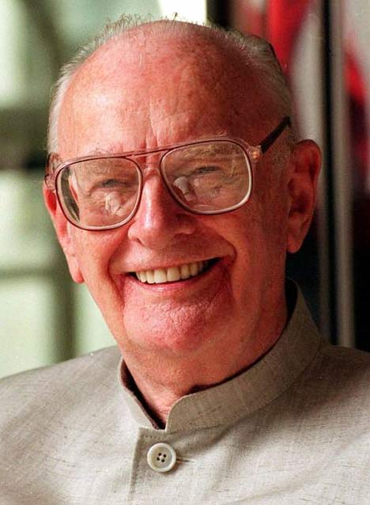
КЛАРК АРТУР ЧАРЛЬЗ (1917-2008)
Писатель, футуролог, учёный родился 16 декабря 1917 года в Англии городе Майнхэд. Входит в число самых изобретательных фантастов ХХ века, внесших огромную «лепту» в этот жанр. В творчестве Кларка часто прослеживаются мотивы, так или иначе связанные с СССР и Россией. Например, в романе Остров дельфинов, вышедшем через шесть лет после запуска Спутника-1, одного из дельфинов зовут Спутником, а один из главных героев — русский учёный Николай Казан, который работает на Острове Дельфинов у берегов Австралии, и во Время болезни к нему приезжает жена из Москвы. В СССР Артур Кларк был одним из самых издаваемых на русском языке западных фантастов и считался «прогрессивным». Большинство его новых романов почти сразу выходили в журнале «Техника — молодёжи», с главным редактором которого Василием Захарченко Кларк был знаком лично. В 1984 году «Техника — молодёжи» начала публикацию романа Кларка «2010: Одиссея Два».

